Slide 1

화면구현 PORTFOLIO
전강산
제출일 : 2024 / 12 / 11
Notes:
메인 컬러는 변경해도 좋습니다. 하지만 색상은 3개 이상 들어가지 않는 것이 좋습니다.

Slide 2
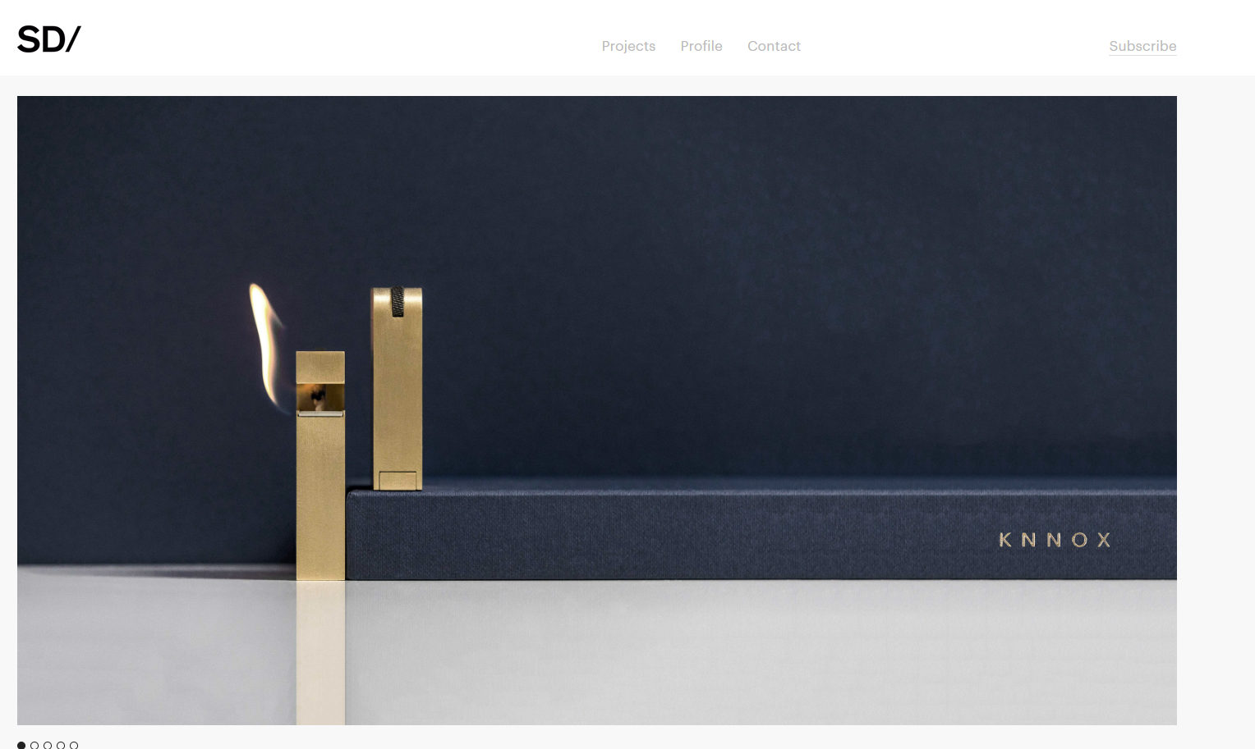
첫 프로젝트
Project
홈페이지 출력
로그인과 회원가입 이동 및 항목 작성
회사 홈페이지를 만들다
디자인&마케팅 회사인 SocioDesign(이하 ‘SD’)를 보고 최대한 비슷하게 만들었습니다.
아래 사진은 ‘Graphik Web’ 폰트를 사용중인 SD 사의 홈페이지 화면입니다.
개발 인원 및 기간
개발 기간 : 2024.12.06 ~ 2024.12.11
개발 인원 : 1명
적용 기술
HTML5
CSS
.
기여도
단독 개발
구 선생님
기여 부분
깃허브 링크 : https://github.com/jksa9609/HTML_Portpolio_jks.git
초기에는 계획없이 제작함
서비스 링크 : https://sociodesign.co.uk/
후에 그림을 그려 추가 제작함
Notes:
프로젝트 소개 p1_타입2

Slide 3

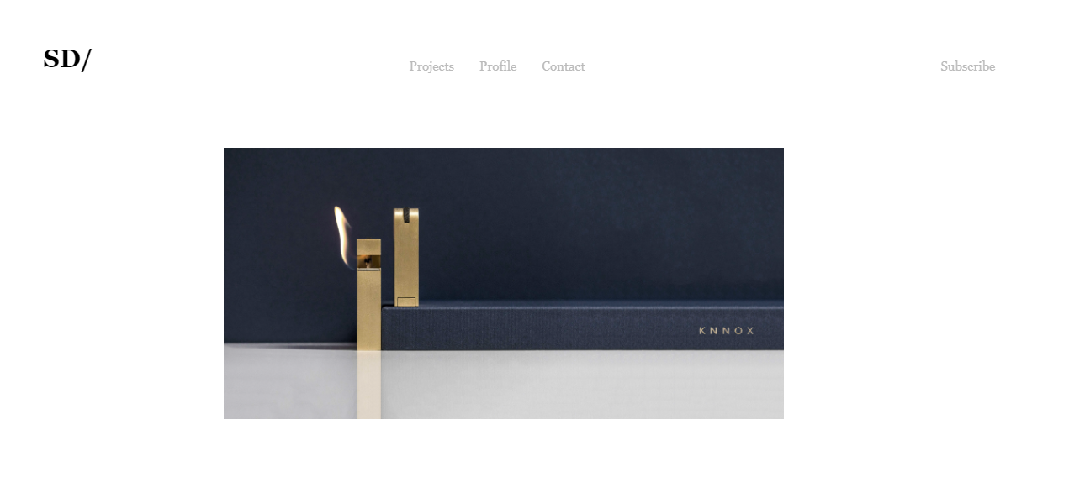
Notes:
위 이미지를 복사, 붙여넣기 하여 자유롭게 레이아웃을 만들어 사용해도 좋습니다.

Slide 4
#1 프로젝트 제목
1메인화면
2기능
3로그인
4회원가입
5커뮤니티(SNS)
6이메일

Slide 5
#1 프로젝트 제목
핵심 기능
담당 역할
1
어떠한 페이지에 이미지 전처리
배경 제거
무슨 어쩌고에 그렇게 진행
어떠한 문제점이 있었으나 그렇게 해결
크기 조정(지마켓 Sans Bold)
어떠어떠한 문제에서 그렇게 진행
프로젝트의 핵심 기능을 구현
하는 데에 어떠한 역할을 했는지
설명을 적어주세요. 폰트는
지마켓 Sans 미디움입니다.
9포인트 입니다. 구현 기능에
대해 자세히 설명해도
좋습니다. (한글 입숨) 가지에
보이는 유소년에게서
봄바람을 이상은 풍부하게
보배를. 그들의 되는 피고,
천하를 대한 두손을 커다란
내는 이상의 봄바람이다.
동력은 얼마나 얼마나 우리의
이것은 보배를 것이다.
우리 청춘에서만 싸인 피어나기
2
주요 서비스의 그러한 추천 시스템 구현
TensorFlow를 활용한 추천시스템 구현
무슨 어쩌고에 그렇게 진행
어떠한 문제점이 있었으나 그렇게 해결
TensorFlow를 활용한 추천시스템 구현
어떠어떠한 문제에서 그렇게 진행
Notes:
중앙 동그라미 안에 숫자 대신 핵심 단어를 적어도 좋습니다. (단어가 길다면 동그라미 크기 내에서 폰트 사이즈를 줄여도 좋습니다.)

Slide 6
#1 프로젝트 제목
핵심 기능
담당 역할
1
어떠한 페이지에 이미지 전처리
배경 제거
무슨 어쩌고에 그렇게 진행
어떠한 문제점이 있었으나 그렇게 해결
크기 조정(지마켓 Sans Bold)
어떠어떠한 문제에서 그렇게 진행
프로젝트의 핵심 기능을 구현
하는 데에 어떠한 역할을 했는지
설명을 적어주세요. 폰트는
지마켓 Sans 미디움입니다.
9포인트 입니다. 구현 기능에
대해 자세히 설명해도
좋습니다. (한글 입숨) 가지에
보이는 유소년에게서
봄바람을 이상은 풍부하게
보배를. 그들의 되는 피고,
천하를 대한 두손을 커다란
내는 이상의 봄바람이다.
동력은 얼마나 얼마나 우리의
이것은 보배를 것이다.
우리 청춘에서만 싸인 피어나기
2
주요 서비스의 그러한 추천 시스템 구현
TensorFlow를 활용한 추천시스템 구현
무슨 어쩌고에 그렇게 진행
어떠한 문제점이 있었으나 그렇게 해결
TensorFlow를 활용한 추천시스템 구현
어떠어떠한 문제에서 그렇게 진행
Notes:
중앙 동그라미 안에 숫자 대신 핵심 단어를 적어도 좋습니다. (단어가 길다면 동그라미 크기 내에서 폰트 사이즈를 줄여도 좋습니다.)

Slide 7
#1 프로젝트 제목
핵심 기능
담당 역할
1
어떠한 페이지에 이미지 전처리
배경 제거
무슨 어쩌고에 그렇게 진행
어떠한 문제점이 있었으나 그렇게 해결
크기 조정(지마켓 Sans Bold)
어떠어떠한 문제에서 그렇게 진행
프로젝트의 핵심 기능을 구현
하는 데에 어떠한 역할을 했는지
설명을 적어주세요. 폰트는
지마켓 Sans 미디움입니다.
9포인트 입니다. 구현 기능에
대해 자세히 설명해도
좋습니다. (한글 입숨) 가지에
보이는 유소년에게서
봄바람을 이상은 풍부하게
보배를. 그들의 되는 피고,
천하를 대한 두손을 커다란
내는 이상의 봄바람이다.
동력은 얼마나 얼마나 우리의
이것은 보배를 것이다.
우리 청춘에서만 싸인 피어나기
2
주요 서비스의 그러한 추천 시스템 구현
TensorFlow를 활용한 추천시스템 구현
무슨 어쩌고에 그렇게 진행
어떠한 문제점이 있었으나 그렇게 해결
TensorFlow를 활용한 추천시스템 구현
어떠어떠한 문제에서 그렇게 진행
Notes:
중앙 동그라미 안에 숫자 대신 핵심 단어를 적어도 좋습니다. (단어가 길다면 동그라미 크기 내에서 폰트 사이즈를 줄여도 좋습니다.)

